Slide 1
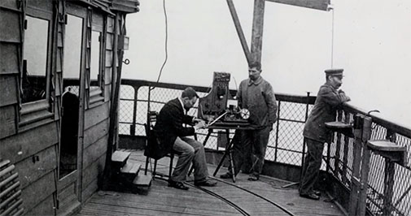
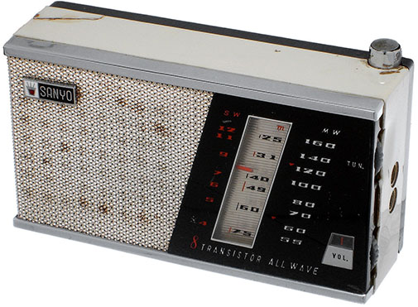

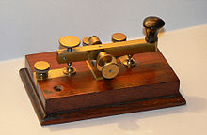

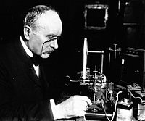
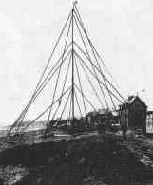
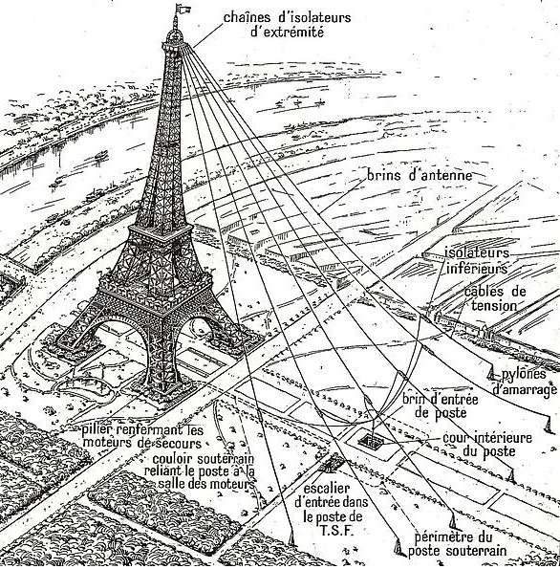
L ‘histoire de la radio….
….une succession d’inventions
1841 Samuel Morse (USA)
invente le télégraphe filaire
1886 Rudolf Hertz (ALL.) met en évidence les ondes radio
1890 Edouard Branly (F) invente le premier récepteur d’ondes hertziennes
1899 Première transmission hertzienne transmanche par Guglielmo Marconi (I)
1904 Le Général Ferrié ( F) installe une station de radiotélégraphie
militaire à la Tour Eiffel

Slide 2
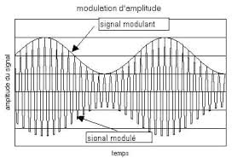
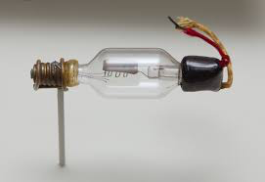
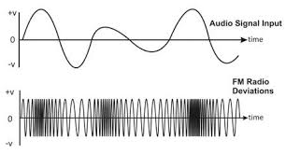
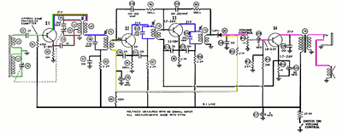
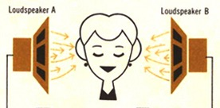

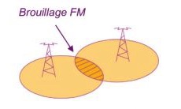
1906 Première transmission en AM par Reginald Fessenden (CAN .)
1907 Lee de Forest (USA) invente la triode qui remplace le détecteur à galène
1933 Edwin Armstrong (USA) invente la modulation de fréquence (FM)
1952 Herbert Mataré (RFA) présente la première radio à transistor
1964 Le CCIR normalise la stéréophonie en FM (procédé GE –Zenith)
1982 Le Système de diffusion de données RDS est adopté par l’ UER
1991 Patrice Bourcet (TDF) brevète le procédé FM synchrone
A compléter par BM et BLF avec les dates-clé de la numérisation de la radio : MPEG et DAB..

